Slide 1
CONTENIDO Y ESTUCTURA DE LOS EVANGELIOS

Slide 2
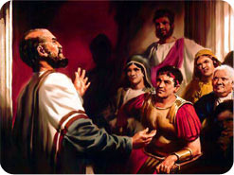
1. DISCURSO DE PEDRO
En el discurso pronunciado por San Pedro en casa del centurión Cornelio se expone así la vida de Nuestro Señor:

Slide 3
1. DISCURSO DE PEDRO
«Vosotros sabéis lo ocurrido por toda Judea, comenzando por Galilea, después del bautismo que predicó Juan: cómo a Jesús de Nazaret le ungió Dios con el Espíritu Santo y poder, y cómo pasó haciendo el bien y sanando a todos los oprimidos por el diablo, porque Dios estaba con él. Y nosotros somos testigos de todo lo que hizo en la región de los judíos y en Jerusalén; de cómo le dieron muerte colgándolo de un madero. Pero Dios le resucitó al tercer día y le concedió manifestarse, no a todo el pueblo, sino a testigos elegidos de antemano por Dios, a nosotros, que comimos y bebimos con él después que resucitó de entre los muertos; y nos mandó predicar al pueblo y atestiguar que éste es quien ha sido constituido por Dios juez de vivos y muertos. Acerca de él testimonian todos los profetas que todo el que cree en él recibe por su nombre el perdón de los pecados»
(Hch 10,37-43).

Slide 4
2. LECTURA DEL TEXTO
El texto deja al descubierto las principales características de los evangelios.

Slide 5
2. LECTURA DEL TEXTO
Estos escritos tratan sobre lo ocurrido (es decir, acontecimientos históricos que tuvieron lugar),
en Judea y Jerusalén, comenzando por Galilea (con ello se señala el lugar geográfico)
Y las cosas que ocurrieron se especifican en concreto:
la unción de Dios con el Espíritu Santo (Bautismo de Jesús), la actividad pública (pasó haciendo el bien y sanando...), la muerte, la resurrección y el testimonio de los apóstoles ("comimos y bebimos...")
después del bautismo que predicó Juan (con ello se señala el tiempo).

Slide 6
2. LECTURA DEL TEXTO
Esta estructura general, se puede articular en diversas partes comunes a todos los evangelios, aunque con particularidades en cada unos de los textos:

Slide 7
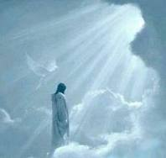
2.1 En cuanto al comienzo
San Juan empieza remontándose hasta la eternidad del Verbo en el seno del Padre, y exponiendo la Encarnación del Hijo de Dios y su vida entre los hombres
(Cfr Jn 1,1.14).

Slide 8
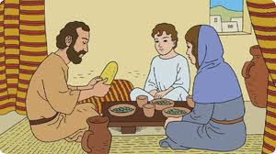
2.1 En cuanto al comienzo
San Lucas y
San Mateo
inician la narración evangélica con los relatos sobre el nacimiento, infancia
y
vida oculta de Jesús
(Mt 1-2; Lc 1-2).

Slide 9
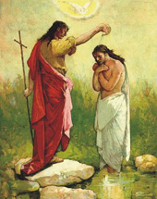
2.1 En cuanto al comienzo
San Marcos da comienzo directamente a su escrito con el anuncio de San Juan Bautista acerca de la necesidad de la.penitencia para recibir al Mesías.

Slide 10
2.2 Preparación para el Ministerio Público
A continuación, los cuatro Evangelios pasan a exponer la preparación inmediata de Cristo para su ministerio público:
bautismo de Jesús en el río Jordán con una clara revelación de la Santísima Trinidad;
testimonio de Juan Bautista de que Jesús es el Cristo

Slide 11
2.2 Preparación para el Ministerio Público
los tres primeros Evangelios traen además el relato del ayuno y tentaciones en el desierto durante cuarenta días
Los Evangelios, al narrar estos acontecimientos, nos enseñan la incomparable superioridad de Cristo sobre Juan Bautista y todos los Profetas del Antiguo Testamento -Jesús es el Hijo de Dios-, así como el carácter divino de su misión -Jesús viene a instaurar el Reino de Dios- (cfr Mt 3,1-4.11; Mc 1,1-13; Lc 3,1-4.13; Jn 1,19-51).

Slide 12
2. 3. El Ministerio Público de Jesús
La parte más amplia de los Evangelios está dedicada a mostramos cómo, efectivamente, Jesús pasó haciendo el bien:
curaba a los enfermos y libraba a los poseídos del demonio, porque Dios estaba con El (Hch 10,38) predicaba y obraba milagros con poder divino (Hch 2,22).
Por contraste, iba creciendo el odio de las autoridades judías contra El, que culminaría en su Pasión y Muerte.

Slide 13
2. 3. El Ministerio Público de Jesús
Esta sección de los Evangelios es la que recoge lo que se designa como « Vida pública del Señor». «Cristo instauró el Reino de Dios en la tierra y manifestó a su Padre y se manifestó a Sí mismo con obras y palabras» (Dei Verbum, n. 17)
Los evangelistas relatan la constante predicación de Jesús, de la que podemos destacar los siguientes aspectos:

Slide 14
2. 3. El Ministerio Público de Jesús
las cualidades del Reino de los Cielos que El viene a establecer -parábolas del Reino-
el verdadero alimento del alma en el nuevo Reino -discurso del pan de vida-
el comportamiento que han de tener los discípulos -discurso del Monte-

Slide 15
2. 3. El Ministerio Público de Jesús
El Señor va corroborando su enseñanza y mostrando la veracidad de sus palabras con muchos milagros, entre los que sobresalen:
la conversión del agua en vino en Caná de Galilea (Jn 2,1-11)
la resurrección del hijo de la viuda de Naín (Lc 7,11-17)y la de la hija de Jairo (Mc 5,21-43)

Slide 16
2. 3. El Ministerio Público de Jesús
la curación de endemoniados (Mc 5,1-20), de leprosos y de otros enfermos (Mc 1,29-31 y par.; 2,1-12 y par.; 3,7-12 y par.)
la multiplicación de los panes y de los peces (Mc 6,32-44 y par.)

Slide 17
2. 3. El Ministerio Público de Jesús
Además de la predicación constante y de la realización de milagros, los Evangelios narran en esta etapa la elección de los Apóstoles (Mc 3,13-19 y par.)
Ellos serán los testigos directos de los milagros, y a ellos explicará el Señor su doctrina con más detenimiento, hasta que, con la gracia divina, puedan reconocerle como el Mesías e Hijo de Dios, momento que marca un hito importante en el conjunto de la narración evangélica (cfr Mt 16,13-20; Mc 8,27-30; Lc 9,18-21; Jn 6,67-71).

Slide 18
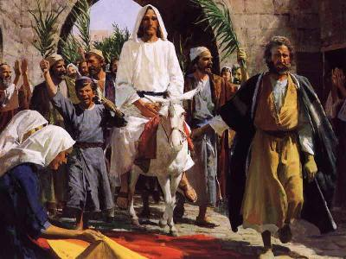
2. 4 El Camino hacia Jerusalén
A partir de aquí los Evangelios se centran en el camino que Cristo recorre hasta su Muerte y Resurrección en Jerusalén.
esto forma parte de los misteriosos planes de Dios, y Jesús profetiza hasta tres veces los acontecimientos finales de su vida en la tierra (Mc 8,31-33 y par.; Mc 9,30-32 y par.; Mc 10,32-34 y par.; Jn 10,17-18).
,

Slide 19
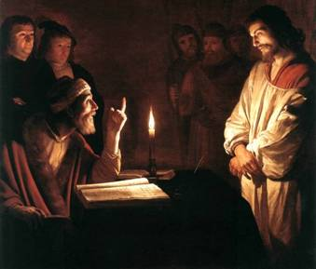
2. 4 El Camino hacia Jerusalén
En esta sección, que en el Evangelio de San Lucas adquiere una extensión mucho mayor (caps. 9-21), contemplamos cómo se va intensificando el endurecimiento y el odio de las autoridades judías hacia Jesús hasta decidir darle muerte
(Mc 11,18 y par.; Jn 11,53);

Slide 20
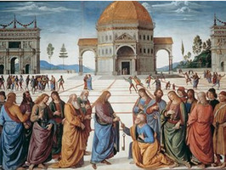
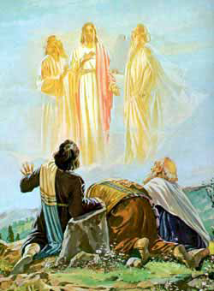
2. 4 El Camino hacia Jerusalén
Al mismo tiempo manifiesta más claramente a los discípulos su divinidad
(cfr. Mc 9,2-10 y par.; Jn 12,28-30).

Slide 21
2. 4 El Camino hacia Jerusalén
De la actividad de Jesús en Judea inmediatamente antes de la entrada triunfal en Jerusalén (Mc 11,1-11 y par.; Jn 12,12-19) sobresalen
entre otras cosas, los milagros de la resurrección de Lázaro (Jn 11,1-45)
y la curación del ciego Bartimeo (Mc 10,46-52).

Slide 22
2. 5 Los Relatos de la Pasión
Con la narración de los últimos días del ministerio en Jerusalén (Mt 21-25 y par.; Jn 12,12-50), finaliza en los Evangelios la vida pública de Cristo.
Los evangelistas nos han transmitido las palabras y los hechos más significativos de la vida del Señor, y la explicación del porqué de su Muerte en la Cruz y de su triunfo glorioso, que constituyen el mensaje central del Evangelio predicado.

Slide 23
2. 5 Los Relatos de la Pasión
Los relatos de la Pasión del Señor refieren la realidad de su Muerte y concluyen con el testimonio de los discípulos de haber visto a Cristo resucitado, de haber comido con El, escuchado sus palabras y tocado su cuerpo glorioso.
Cristo resucitado, antes de la Ascensión a los cielos, envía a los Apóstoles a predicar el Evangelio y a bautizar a todas las gentes para la remisión de los pecados (Mt 28,18-20; Mc 16,15; Lc 24,47; cfr Jn 20,21-23).

